Slide 1
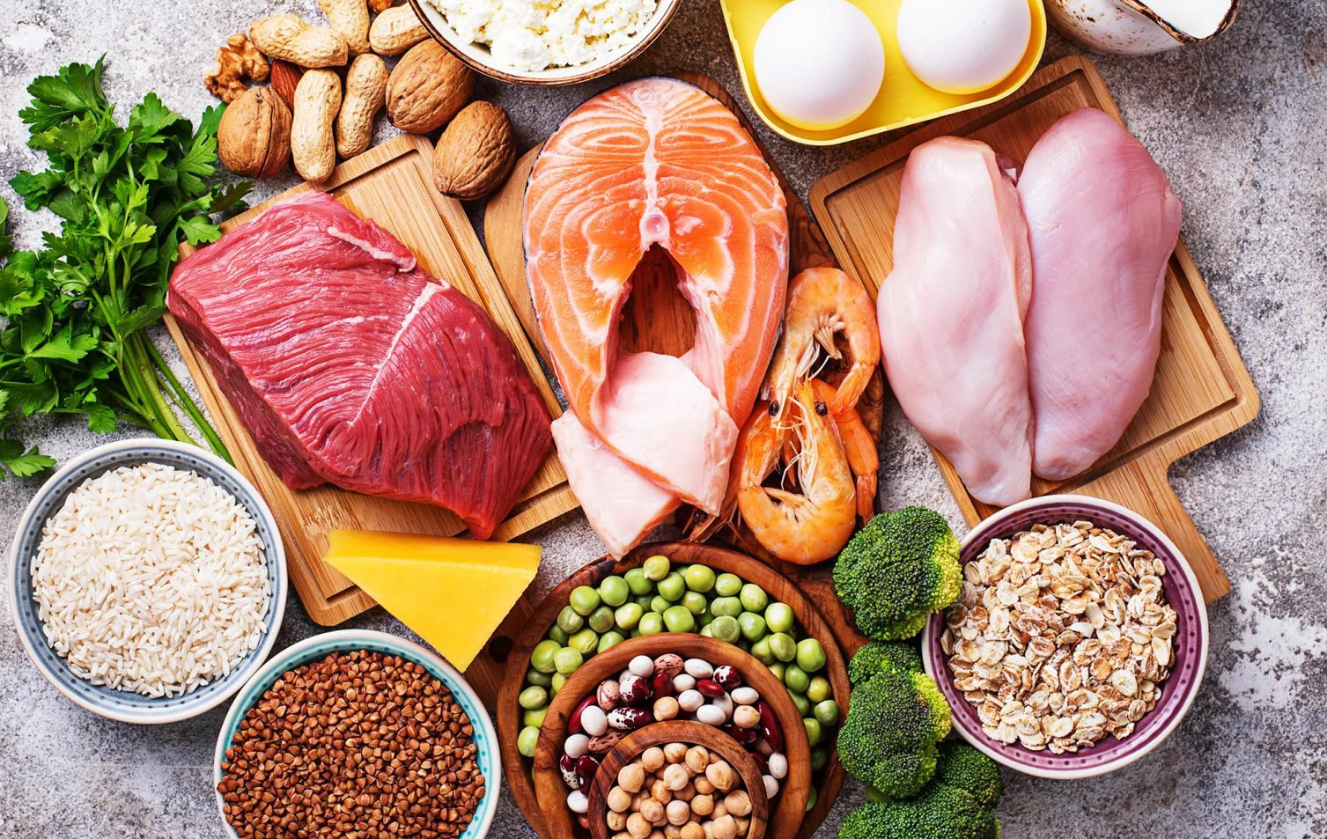
BÀI 4. AN TOÀN LAO ĐỘNG TRONG CHẾ BIẾN THỰC PHẨM

Slide 2
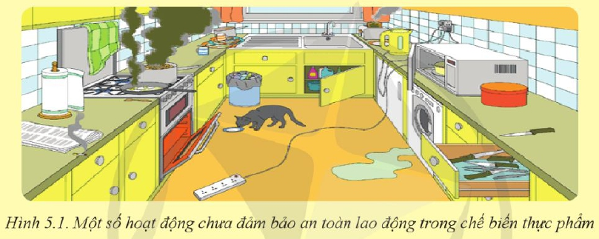
Nêu những yếu tố chưa đảm bảo an toàn lao động trong chế biến thực phẩm ở Hình 5.1.

Slide 3
Nêu những yếu tố chưa đảm bảo an toàn lao động trong chế biến thực phẩm ở Hình 5.1.
Những yếu tố chưa đảm bảo an toàn lao động trong chế biến thực phẩm ở Hình 5.1 là:
- Tàn thuốc ở gần bếp ga.
- Ổ điện đặt ở giữa lối đi.
- Lò nướng, lò vi sóng không đóng kín.
- Dao không được xếp ngay ngắn.
- Nước tràn trên sàn.

Slide 4
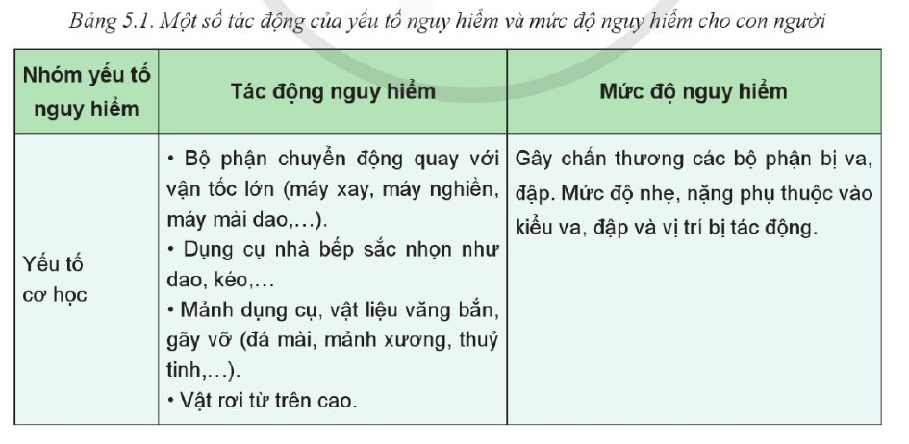
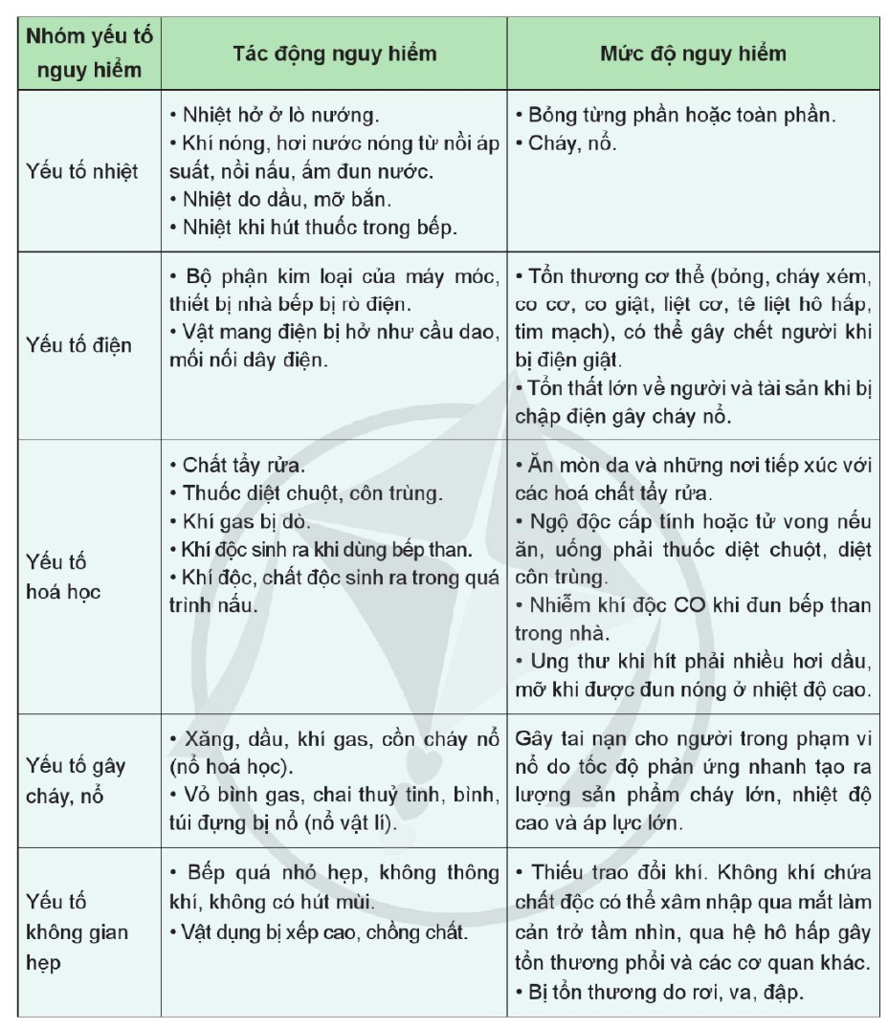
Quan sát bảng 5.1. và nêu ra các yếu tố nguy hiểm trong chế biến thực phẩm? Trình bày tác động nguy hiểm và mức độ nguy hiểm của các yếu tố đó.

Slide 5
BÀI 4. AN TOÀN LAO ĐỘNG TRONG CHẾ BIẾN THỰC PHẨM
I. Một số yếu tố nguy hiểm trong chế biến thực phẩm
- Yếu tố cơ học
- Yếu tố nhiệt
- Yếu tố điện
- Yếu tố hóa học
- Yếu tố cháy nổ
- Yếu tố không gian hẹp

Slide 6
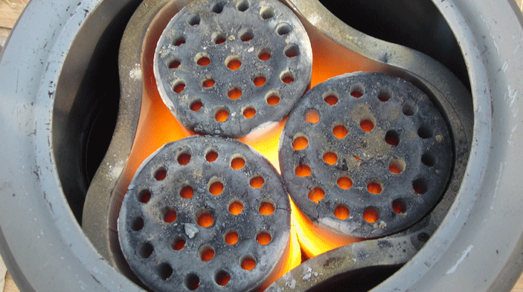
Mùa đông, thời tiết lạnh, bạn A mang bếp than tổ ong vào trong nhà để nấu ăn và đóng kín các cửa. Em hãy chỉ ra cho bạn A yếu tố nguy hiểm của việc làm đó.
Nấu ăn bằng bếp tổ ong

Slide 7
Mùa đông, thời tiết lạnh, bạn A mang bếp than tổ ong vào trong nhà để nấu ăn và đóng kín các cửa. Em hãy chỉ ra cho bạn A yếu tố nguy hiểm của việc làm đó.
Khi đốt than trong phòng kín, chúng ta có nguy cơ bị ngộ độc khí CO₂, ảnh hưởng trực tiếp đến sức khỏe của con người nhất là người già, phụ nữ và trẻ em. Khí CO, CO₂ tỏa ra từ bếp than dần dần chiếm trọn không gian phòng kín, rút hết khí oxygen, khiến chúng ta không có khí oxygen để thở, dẫn đến tử vong. Khí CO khi hít phải sẽ nhanh chóng ngấm vào máu và lấy đi lượng oxygen mà máu cung cấp cho cơ thể, dẫn đến đau đầu, chóng mặt, hoa mắt, cơ thể yếu ớt, buồn nôn, đau ngực và lẫn lộn. Nếu hít phải lượng lớn có thể bất tỉnh, tử vong nhanh.
Nấu ăn bằng bếp tổ ong

Slide 8
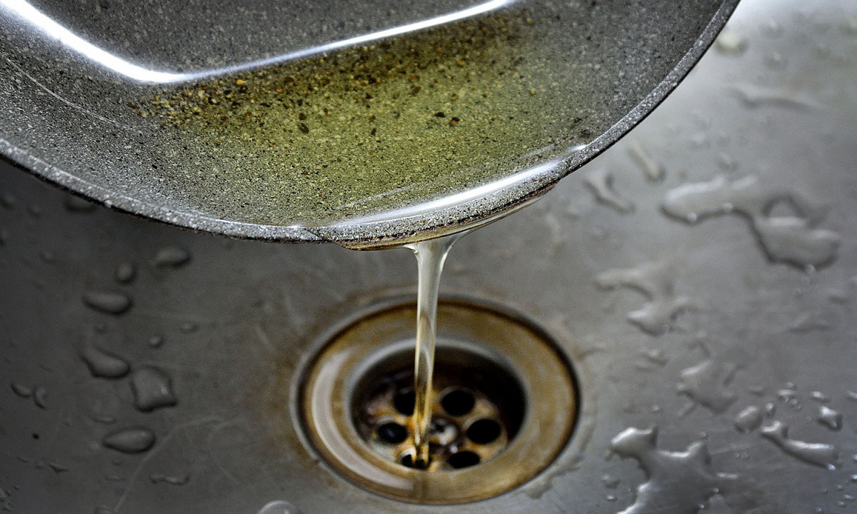
Vừa chiên thực phẩm xong, bạn B định đổ luôn dầu, mỡ nóng vào ống xả bồn rửa bát rồi xả nước. Em hãy giải thích cho bạn ấy những nguy hiểm có thể xảy ra.
Đổ mỡ nóng vào ống xả bồn rửa bát

Slide 9
Vừa chiên thực phẩm xong, bạn B định đổ luôn dầu, mỡ nóng vào ống xả bồn rửa bát rồi xả nước. Em hãy giải thích cho bạn ấy những nguy hiểm có thể xảy ra.
Những nguy hiểm có thể xảy ra:
- Dầu mỡ nóng có thể gây cháy hoặc nổ khi tiếp xúc với nước lạnh, đặc biệt là khi đổ vào ống xả có thể chứa nước. Sự phản ứng giữa dầu mỡ nóng và nước lạnh có thể tạo ra hơi nước nhanh chóng, tăng áp suất trong ống xả và gây ra nguy cơ cháy nổ.
- Dầu mỡ nóng khi tiếp xúc với nước có thể đông lại và làm tắc nghẽn ống xả, gây ra sự cản trở trong quá trình thoát nước và gây ra tình trạng tắc nghẽn ống.
- Nếu dầu mỡ bị rò vào môi trường nước, nó có thể gây ô nhiễm môi trường, ảnh hưởng đến hệ sinh thái và sức khỏe của các loài sống trong môi trường nước.
Đổ mỡ nóng vào ống xả bồn rửa bát

Slide 10
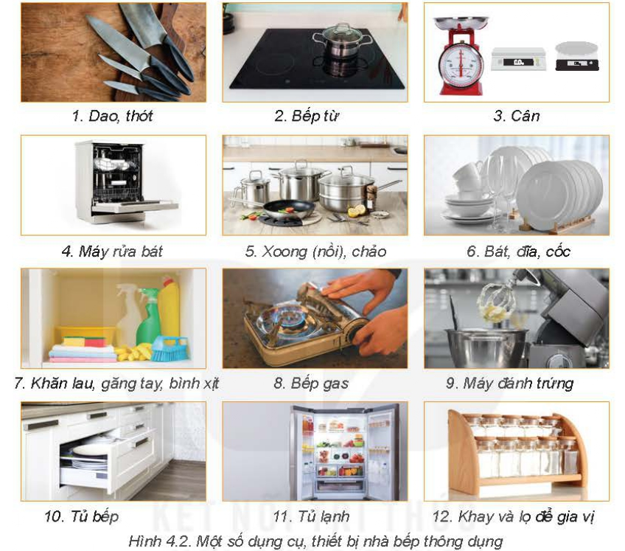
Đọc mục II.1 và cho biết để phòng ngừa nguy hiểm do tác động cơ học cần thực hiện biện pháp nào?

Slide 11
Đọc mục II.1 và cho biết để phòng ngừa nguy hiểm do tác động cơ học cần thực hiện biện pháp nào?
- Không chạm tay vào bộ phận chuyển động khi máy đang cắm điện
- Không cắt thực phẩm đông đá
- Không để dao vào bồn rửa chứa đầy nước
- Để dao, đĩa, kép và những dụng cụ sắc, nhọn, dễ vỡ trong ngăn theo quy định, khi dùng không để sát mép bàn
- Buộc tóc và mặc quần áo gọn gàng khi nấu bếp
- Vệ sinh sạch những chỗ nước tràn, dầu mỡ bắng, thức ăn rơi ngay khi nhìn thấy
- Lấy các vật trên cao quá đầu phải sử dụng thang hoặc ghế chắc chắn

Slide 12
Trong các hướng dẫn phòng ngừa yếu tố nguy hiểm do tác động cơ học, khi làm bếp ở nhà, em đã thực hiện được những điều nào?

Slide 13
Trong các hướng dẫn phòng ngừa yếu tố nguy hiểm do tác động cơ học, khi làm bếp ở nhà, em đã thực hiện được những điều nào?
Em đã thực hiện được những hướng dẫn phòng ngừa yếu tố nguy hiểm do tác động cơ học:
- Không chạm tay vào bộ phận chuyển động khi máy đang cắm điện.
- Không cắt thực phẩm đông đá.
- Không để dao vào bồn rửa chứa đầy nước.
- Để dao, dĩa, kéo và những dụng cụ sắc, nhọn, dễ vỡ trong ngăn theo quy định, khi dùng không đề sát mép bàn.
- Buộc tóc và mặc quần áo gọn gàng khi nấu bếp.
- Vệ sinh sạch những chỗ nước tràn dầu mỡ bắn, thức ăn ngay khi nhìn thấy.
- Lấy các vật trên cao quá đầu phải sử dụng thang hoặc ghế chắc chắn.

Slide 14
BÀI 4. AN TOÀN LAO ĐỘNG TRONG CHẾ BIẾN THỰC PHẨM
II. Hướng dẫn phòng ngừa nguy hiểm trong bếp
1.Hướng dẫn phòng ngừa nguy hiểm do tác động cơ học
Hướng dẫn phòng ngừa nguy hiểm do tác động cơ học
- Không chạm tay vào bộ phận chuyển động khi máy đang cắm điện
- Không cắt thực phẩm đông đá
- Không để dao vào bồn rửa chứa đầy nước
- Để dao, đĩa, kép và những dụng cụ sắc, nhọn, dễ vỡ trong ngăn theo quy định, khi dùng không để sát mép bàn
- Buộc tóc và mặc quần áo gọn gàng khi nấu bếp
- Vệ sinh sạch những chỗ nước tràn, dầu mỡ bắng, thức ăn rơi ngay khi nhìn thấy
- Lấy các vật trên cao quá đầu phải sử dụng thang hoặc ghế chắc chắn

Slide 15
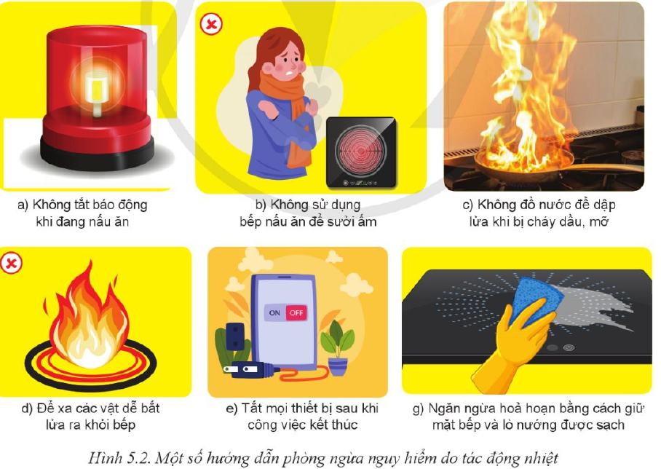
Quan sát hình 5.2 và đưa ra các biện pháp phòng ngừa nguy hiểm do tác động nhiệt

Slide 16
Quan sát hình 5.2 và đưa ra các biện pháp phòng ngừa nguy hiểm do tác động nhiệt
- Không tắt báo động khi đang nấu ăn
- Không sử dụng bếp nấu ăn để sưởi ấm
- Không đổ nước để dập lửa khi bị cháy dầu, mỡ
- Để xa các vật dễ bắt lửa ra khỏi bếp
- Tắt mọi thiết bị sau khi công việc kết thúc
- Ngăn ngừa hỏa hoạn bằng cách giữ mặt bếp và lò nướng được sạch.

Slide 17
BÀI 4. AN TOÀN LAO ĐỘNG TRONG CHẾ BIẾN THỰC PHẨM
II. Hướng dẫn phòng ngừa nguy hiểm trong bếp
2. Phòng ngừa nguy hiểm do tác động nhiệt
- Không tắt báo động khi đang nấu ăn
- Không sử dụng bếp nấu ăn để sưởi ấm
- Không đổ nước để dập lửa khi bị cháy dầu, mỡ
- Để xa các vật dễ bắt lửa ra khỏi bếp
- Tắt mọi thiết bị sau khi công việc kết thúc
- Ngăn ngừa hỏa hoạn bằng cách giữ mặt bếp và lò nướng được sạch.

Slide 18
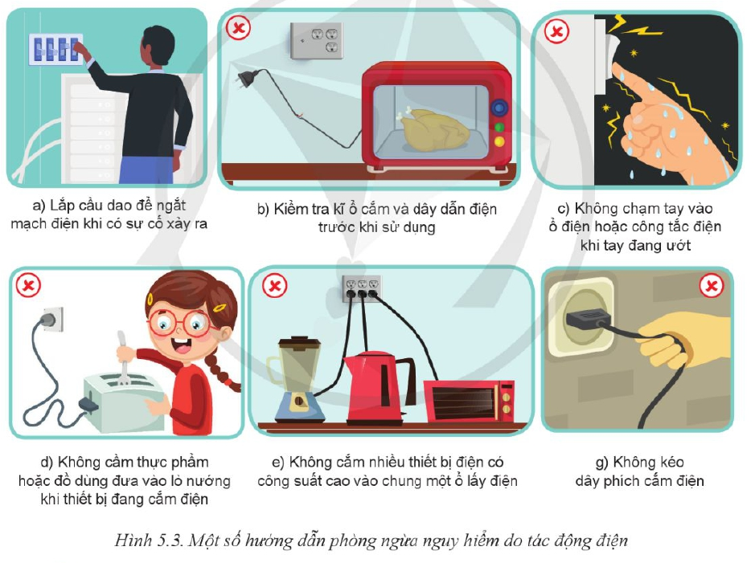
Quan sát hình 5.3 và đưa ra các biện pháp phòng ngừa nguy hiểm do tác động điện

Slide 19
Quan sát hình 5.3 và đưa ra các biện pháp phòng ngừa nguy hiểm do tác động điện
- Lắp aptomat hoặc cầu dao để ngắt mạch điện khi xảy ra sự cố
- Không chạm tay vào ổ điện hoặc công tắc điện khi tay ướt
- Không cầm thực phẩm hoặc dồ dùng đưa vào lò nướng khi thiết bị đang cắm điện
- Không kéo dây phích cắm điện
- Kiểm tra kĩ ổ cắm và dây dẫn điện trước khi sử dụng
- Không cắm nhiều thiết bị điện có công suất cao vào chung một ổ lấy điện
- Tắt nguồn điện khi sử dụng xong các thiết bị điện trong bếp

Slide 20
BÀI 4. AN TOÀN LAO ĐỘNG TRONG CHẾ BIẾN THỰC PHẨM
II. Hướng dẫn phòng ngừa nguy hiểm trong bếp
3. Phòng ngừa nguy hiểm do tác động điện
- Lắp aptomat hoặc cầu dao để ngắt mạch điện khi xảy ra sự cố
- Không chạm tay vào ổ điện hoặc công tắc điện khi tay ướt
- Không cầm thực phẩm hoặc dồ dùng đưa vào lò nướng khi thiết bị đang cắm điện
- Không kéo dây phích cắm điện
Kiểm tra kĩ ổ cắm và dây dẫn điện trước khi sử dụng
- Không cắm nhiều thiết bị điện có công suất cao vào chung một ổ lấy điện
- Tắt nguồn điện khi sử dụng xong các thiết bị điện trong bếp

Slide 21
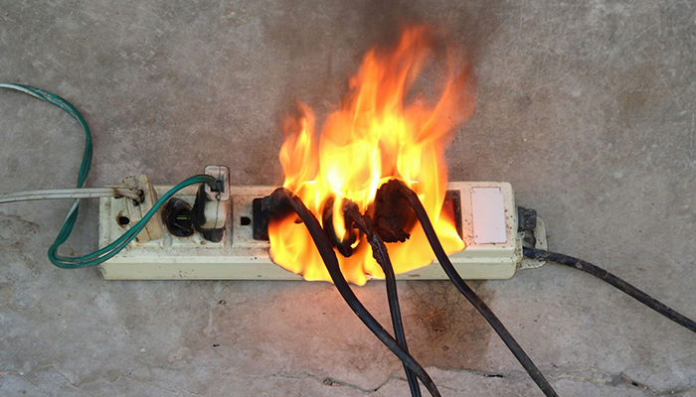
Khi có sự cố chập điện trong bếp, việc đầu tiên em cần làm là gì?
Sự cố chập điện

Slide 22
Khi có sự cố chập điện trong bếp, việc đầu tiên em cần làm là gì?
Khi có sự cố chập điện trong bếp, việc đầu tiên em cần làm là:
Em cần tắt nguồn điện, sau đó sử dụng bình cứu hỏa hoặc bật nước để dập tắt ngọn lửa. Ngoài ra, em cũng cần gọi ngay đội cứu hỏa hoặc cứu thương nếu cần thiết.
Sự cố chập điện

Slide 23
Nêu thêm một số biện pháp khác phòng ngừa nguy hiểm về điện giật, chập điện trong bếp.
Sự cố chập điện

Slide 24
Nêu thêm một số biện pháp khác phòng ngừa nguy hiểm về điện giật, chập điện trong bếp.
Một số biện pháp khác phòng ngừa nguy hiểm về điện giật, chập điện trong bếp:
- Sử dụng ổ cắm có nắp đậy.
- Không sử dụng thiết bị điện khi tay ướt.
- Tuân thủ các quy tắc an toàn khi sử dụng điện.
Sự cố chập điện

Slide 25
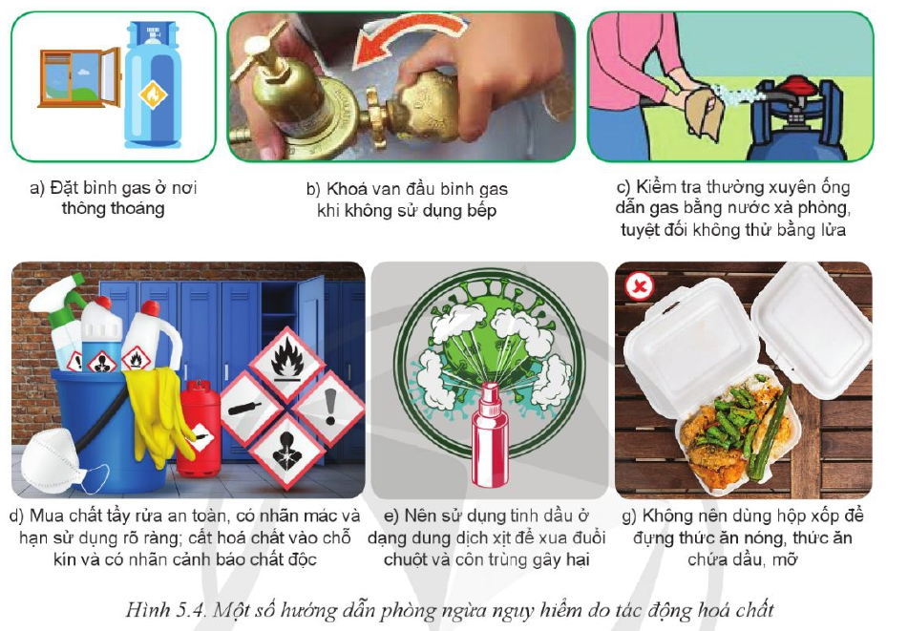
Quan sát hình 5.4 và đưa ra các biện pháp phòng ngừa nguy hiểm do tiếp xúc với hóa chất

Slide 26
Quan sát hình 5.4 và đưa ra các biện pháp phòng ngừa nguy hiểm do tiếp xúc với hóa chất
- Đặt bình gas ở nơi thông thoáng
- Khóa van đầu bình gas khi không sử dụng bếp
- Kiểm tra thường xuyên ống dẫn gas bằng nước xà phòng tuyệt đối không thử bằng lửa
- Mua chất tẩy rửa có xuất xứ, nhãn mác và hạn sử dụng rõ ràng, an toàn; cất hóa chất vào chỗ kín và có nhãn cảnh báo chất độc
- Nên sử dụng tinh dầu ở dạng dung dịch xịt để xua đuổi chuột và côn trùng gây hại.

Slide 27
BÀI 4. AN TOÀN LAO ĐỘNG TRONG CHẾ BIẾN THỰC PHẨM
II. Hướng dẫn phòng ngừa nguy hiểm trong bếp
4. Phòng ngừa nguy hiểm do tiếp xúc với hóa chất
- Đặc bình gas ở nơi thông thoáng
- Khóa van đầu bình gas khi không sử dụng bếp
- Kiểm tra thường xuyên ống dẫn gas bằng nước xà phòng tuyệt đối không thử bằng lửa
- Mua chất tẩy rửa có xuất xứ, nhãn mác và hạn sử dụng rõ ràng, an toàn; cất hóa chất vào chỗ kín và có nhãn cảnh báo chất độc
- Nên sử dụng tinh dầu ở dạng dung dịch xịt để xua đuổi chuột và côn trùng gây hại.

Slide 28
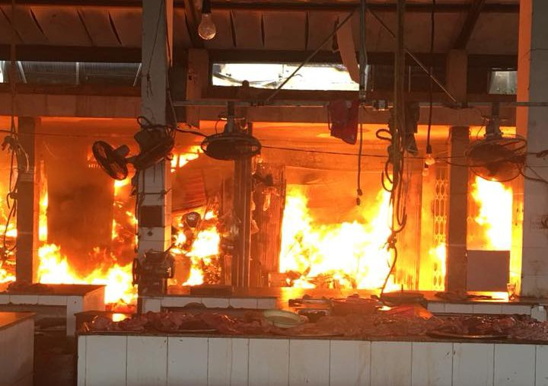
Đọc mục II.5 và đưa ra các biện pháp phòng ngừa nguy hiểm do nổ
Cháy nổ

Slide 29
Đọc mục II.5 và đưa ra các biện pháp phòng ngừa nguy hiểm do nổ
- Kiểm tra van bình gas trước và sau khi nấu bếp
- Không để xăng, dầu, cồn, gas ở những nơi dễ cháy
- Không sử dụng vỏ bình gas bị gỉ, có nguồn gốc không rõ ràng
- Không cho trứng, thực phẩm chứa trong hộp đậy nắp chặt, kín nấu trong lò vi sóng.
Cháy nổ

Slide 30
BÀI 4. AN TOÀN LAO ĐỘNG TRONG CHẾ BIẾN THỰC PHẨM
II. Hướng dẫn phòng ngừa nguy hiểm trong bếp
5. Phòng ngừa nguy hiểm do nổ
- Kiểm tra van bình gas trước và sau khi nấu bếp
- Không để xăng, dầu, cồn, gas ở những nơi dễ cháy
- Không sử dụng vỏ bình gas bị gỉ, có nguồn gốc không rõ ràng
- Không cho trứng, thực phẩm chứa trong hộp đậy nắp chặt, kín nấu trong lò vi sóng.

Slide 31
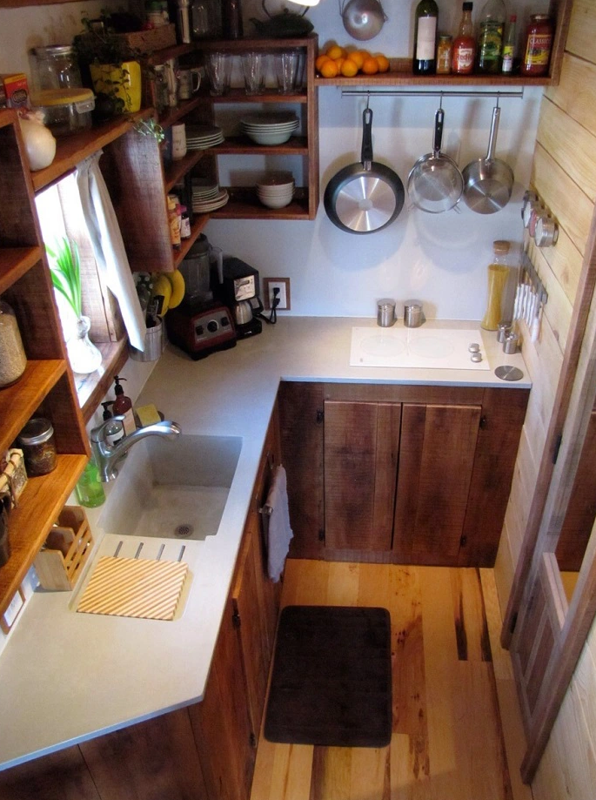
Đọc mục II.6 và đưa ra các biện pháp phòng ngừa nguy hiểm khi làm việc trong không gian hẹp
Nhà bếp có không gian hẹp

Slide 32
Đọc mục II.6 và đưa ra các biện pháp phòng ngừa nguy hiểm khi làm việc trong không gian hẹp
- Không nướng đồ ăn bằng bếp than trong nhà
- Lắp và mở máy hút mùi hoặc bật quạt thông gió khi nấu nướng
- Sắp xếp dụng cụ nhà bếp gọn gàng, ngăn nắp; không chồng cao; không để các vật sắc, nhọn, dễ vỡ trên cao.
Nhà bếp có không gian hẹp

Slide 33
BÀI 4. AN TOÀN LAO ĐỘNG TRONG CHẾ BIẾN THỰC PHẨM
II. Hướng dẫn phòng ngừa nguy hiểm trong bếp
6. Phòng ngừa nguy hiểm khi làm việc trong không gian hẹp
- Không nướng đồ ăn bằng bếp than trong nhà
- Lắp và mở máy hút mùi hoặc bật quạt thông gió khi nấu nướng
- Sắp xếp dụng cụ nhà bếp gọn gàng, ngăn nắp; không chồng cao; không để các vật sắc, nhọn, dễ vỡ trên cao.

Slide 34
LUYỆN TẬP
Quan sát căn bếp ở gia đình em và liệt kê có những vật dụng dễ cháy nổ nào chưa được thực hiện biện pháp phòng ngừa.
Nhà bếp có không gian hẹp

Slide 35
LUYỆN TẬP
Quan sát căn bếp ở gia đình em và liệt kê có những vật dụng dễ cháy nổ nào chưa được thực hiện biện pháp phòng ngừa.
Những vật dụng dễ cháy nổ chưa được thực hiện biện pháp phòng ngừa:
Bình gas, hóa chất dễ cháy nổ. Biện pháp phòng ngừa có thể là việc bảo quản chúng ở nơi thoáng mát, tránh xa nguồn nhiệt và nguồn lửa, kiểm tra định kỳ để phát hiện và sửa chữa các hỏng hóc, và tuân thủ các quy tắc an toàn khi sử dụng.
Nhà bếp có không gian hẹp

Slide 36
LUYỆN TẬP
Trong các hướng dẫn phòng ngừa yếu tố nguy hiểm khi chế biến thực phẩm trong không gian hẹp, em đã thực hiện được những điều nào?
Nhà bếp có không gian hẹp

Slide 37
LUYỆN TẬP
Trong các hướng dẫn phòng ngừa yếu tố nguy hiểm khi chế biến thực phẩm trong không gian hẹp, em đã thực hiện được những điều nào?
Em đã thực hiện được tất cả các điều trong các hướng dẫn phòng ngừa yếu tố nguy hiểm khi chế biến thực phẩm trong không gian hẹp:
- Không nướng đồ ăn bằng bếp than trong nhà.
- Lắp và mở máy hút mùi hoặc bật quạt thông gió khi nấu nướng. Sau khi nấu xong, để máy chạy tiếp trong 5 - 10 phút để đảm bảo khí độc được hút hết. Vệ sinh máy hút mùi và quạt thông gió thường xuyên.
- Sắp xếp dụng cụ nhà bếp gọn gàng, ngăn nắp; không chồng cao; không đề các vật sắc, nhọn, dễ vỡ ở trên cao.
Nhà bếp có không gian hẹp

Slide 38
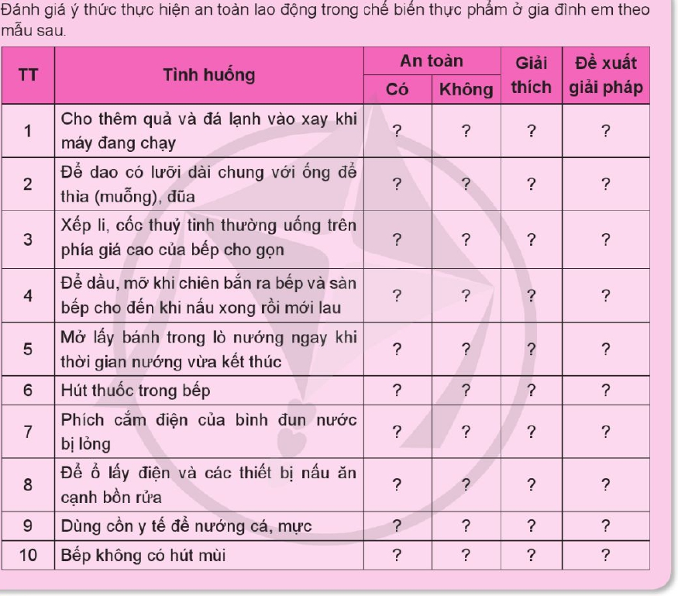
VẬN DỤNG
Đánh giá ý thức thực hiện an toàn lao động trong chế biến thực phẩm ở gia đình em theo mẫu sau:

Slide 39
VẬN DỤNG
Đánh giá ý thức thực hiện an toàn lao động trong chế biến thực phẩm ở gia đình em theo mẫu sau:
STT | Tình huống | An toàn |  | Giải thích | Đề xuất giải pháp
 |  | Có | Không
1 | Cho thêm quả và đá lạnh vào xay khi máy đang chạy |  | × | Thực phẩm và đá sẽ bắn vào người gây nguy hiểm | Tắt máy sau đó mới cho quả và đá
2 | Để dao có lưỡi dài chung với ống để thìa (muỗng), đũa |  | × | Gây đứt tay nếu chạm phải | Để dao vào khay riêng
3 | Xếp li, cốc thủy tinh thường uống trên phía giá cao của bếp cho gọn |  | × | Khó khăn khi lấy | Để phía trên bàn bếp
4 | Để dầu, mỡ khi chiên bắn ra bếp và sàn bếp cho đến khi nấu xong rồi mới lau |  | × | Bẩn sàn và trơn trượt | Sử dụng tấm chắn dầu, mỡ và lau sạch ngay sau khi bắn.
5 | Mở lấy bánh trong lò nướng ngay khi thời gian nướng vừa kết thúc |  | × | Nhiệt độ cao gây bỏng | Đợi giảm nhiệt ở lò mới lấy bánh
6 | Hút thuốc trong bếp |  | × | Dễ gây cháy nổ | Không hút thuốc trong bếp
7 | Lỏng phích cắm điện của bình đun nước |  | × | Hở điện | Cắm chặt phích cắm
 | Để ổ điện và các thiết bị nấu ăn cạnh bồn rửa |  | × | Nước bắn vào ổ điện và thiết bị, gây bẩn, giật điện | Để ổ điện và thiết bị nấu ăn cách xa bồn rửa
9 | Dùng cồn y tế nướng cá mực |  | × | Gây bỏng | Không sử dụng cồn
10 | Không bật hút mùi khi nấu bếp | × |  | Gây mùi trong phòng bếp | Bật hút mùi

